Slide 1
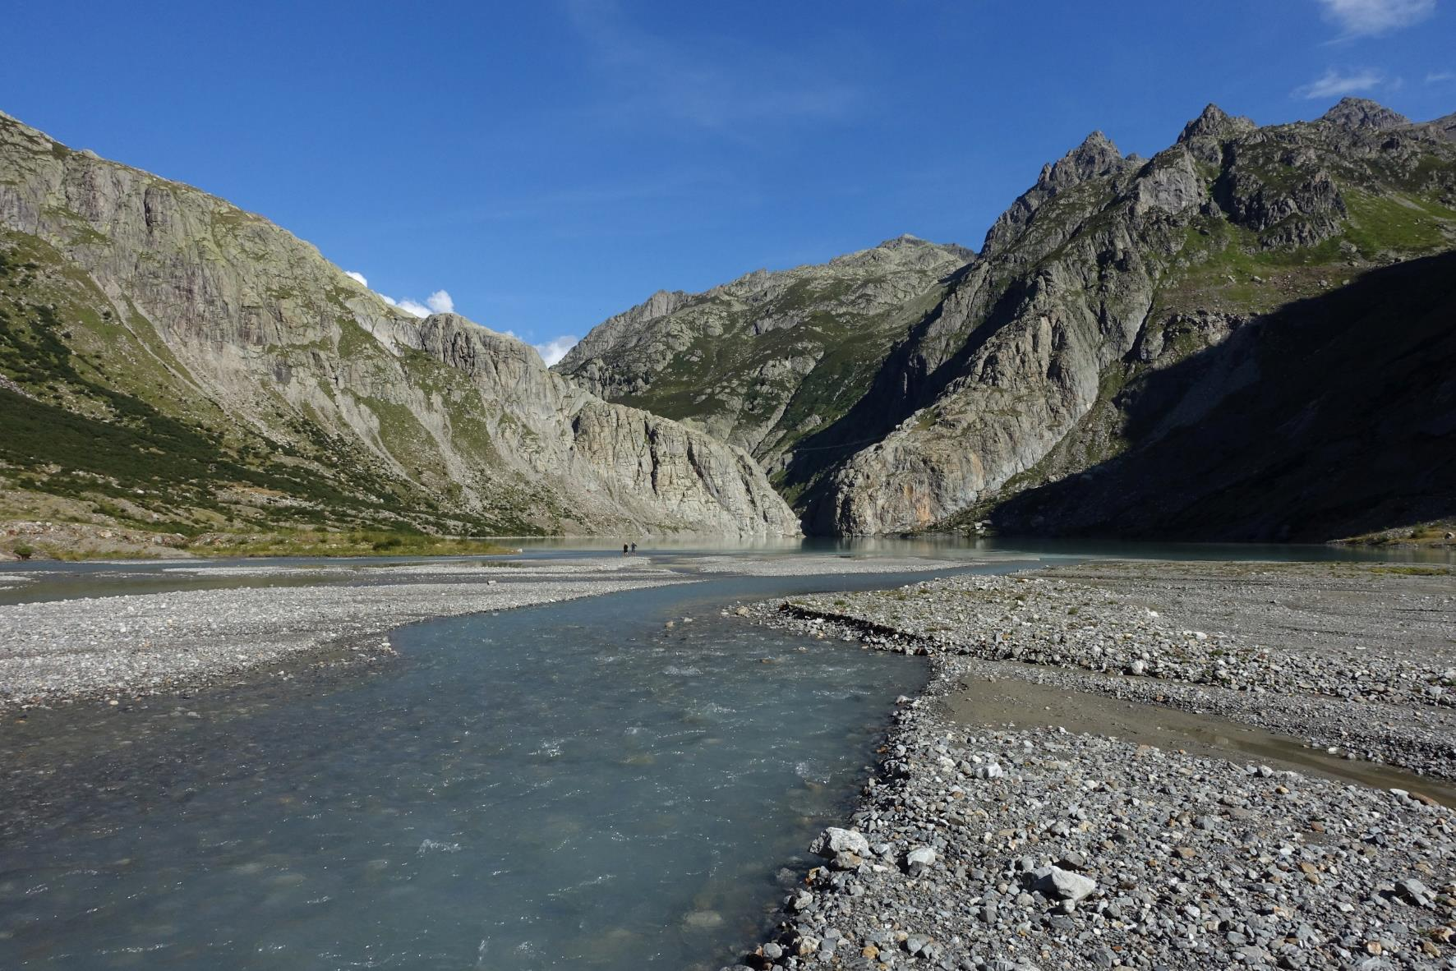
Trift

Slide 2
Trift
Eine Zeitreise

Slide 3
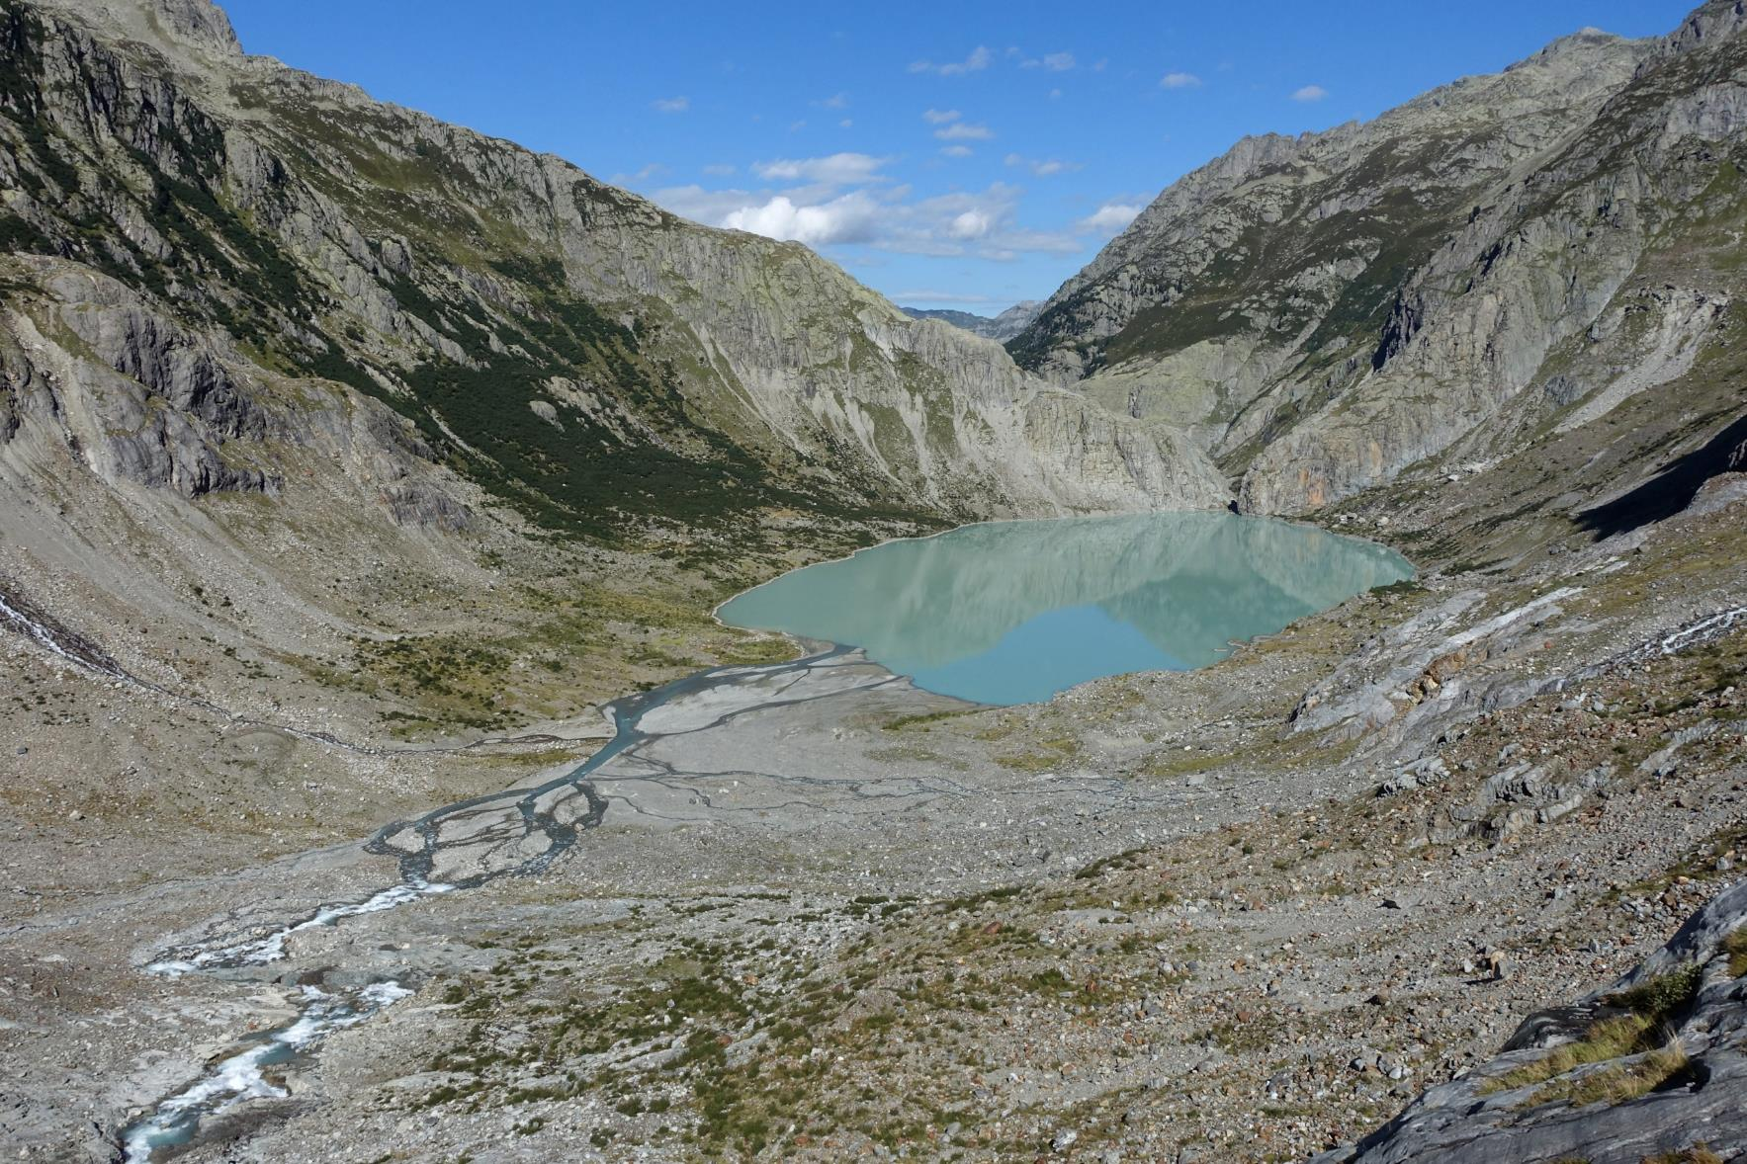

Slide 4
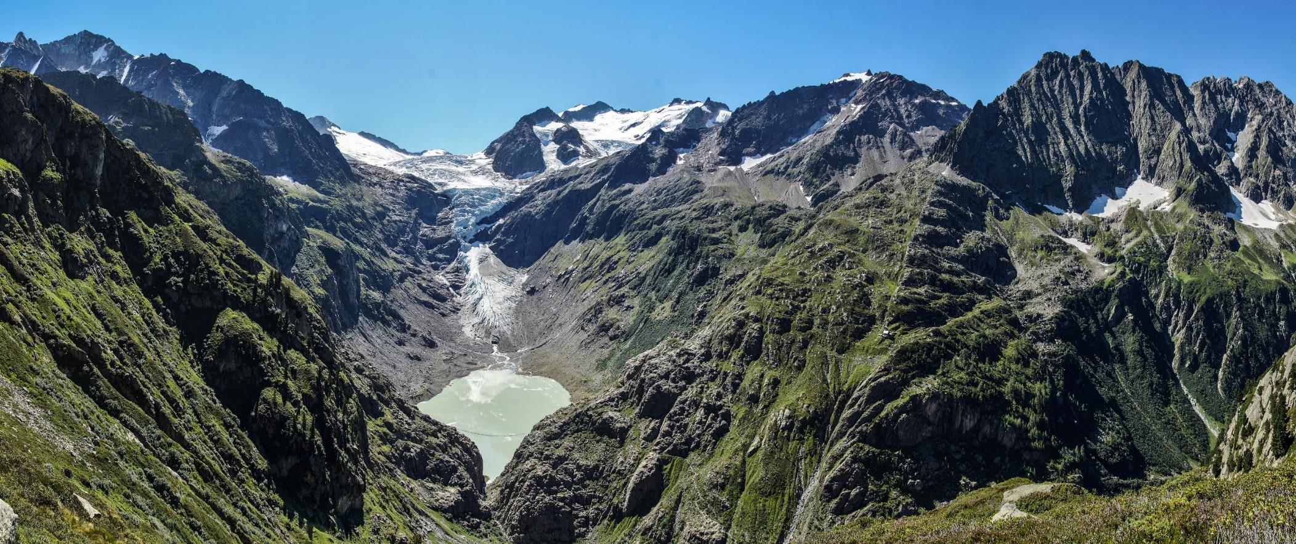

Slide 5
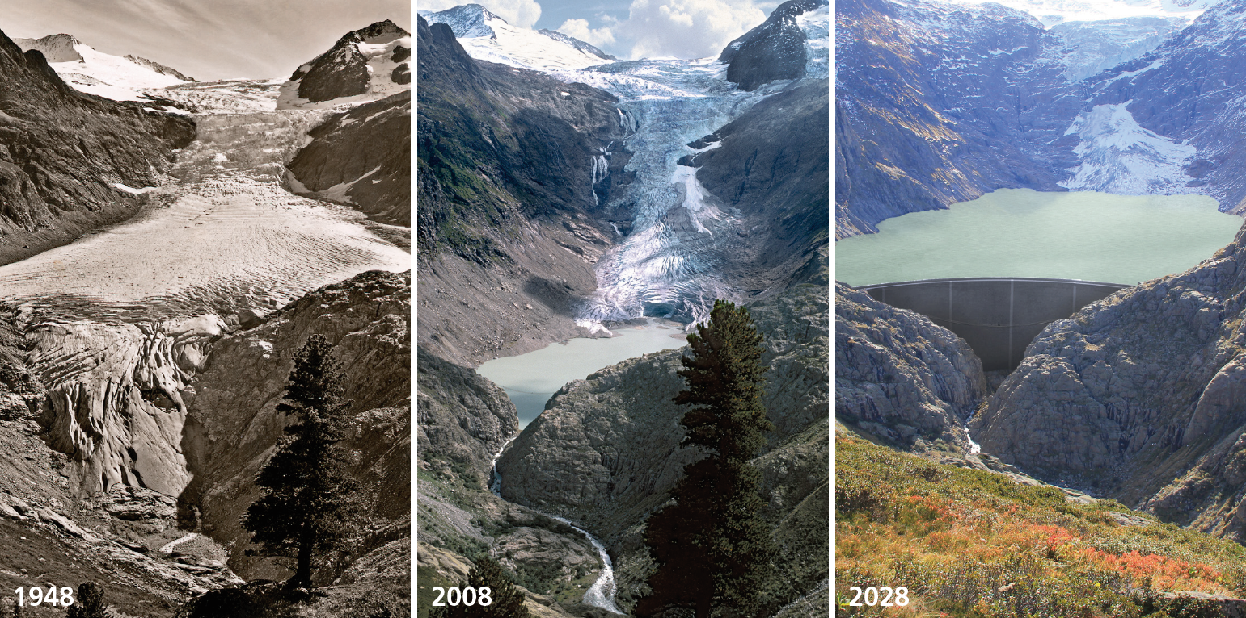

Slide 6
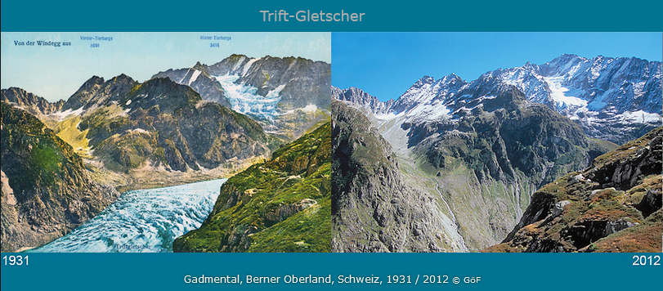
Notes:
Quelle: www.gletscherarchiv.de mit vergleichenden Fotos vom gleichen Standort aus aufgenommen

Slide 7
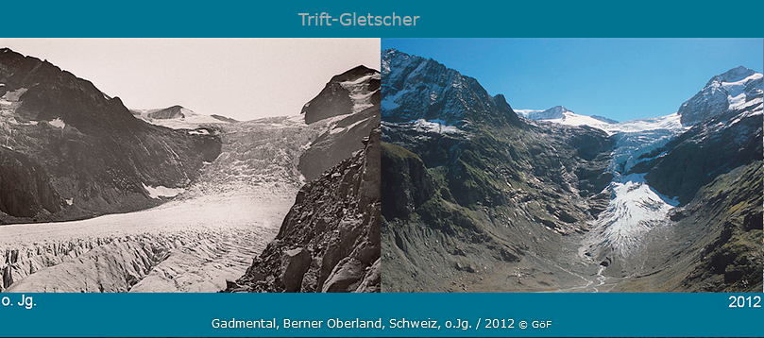
Notes:
Quelle: www.gletscherarchiv.de mit vergleichenden Fotos vom gleichen Standort aus aufgenommen

Slide 8
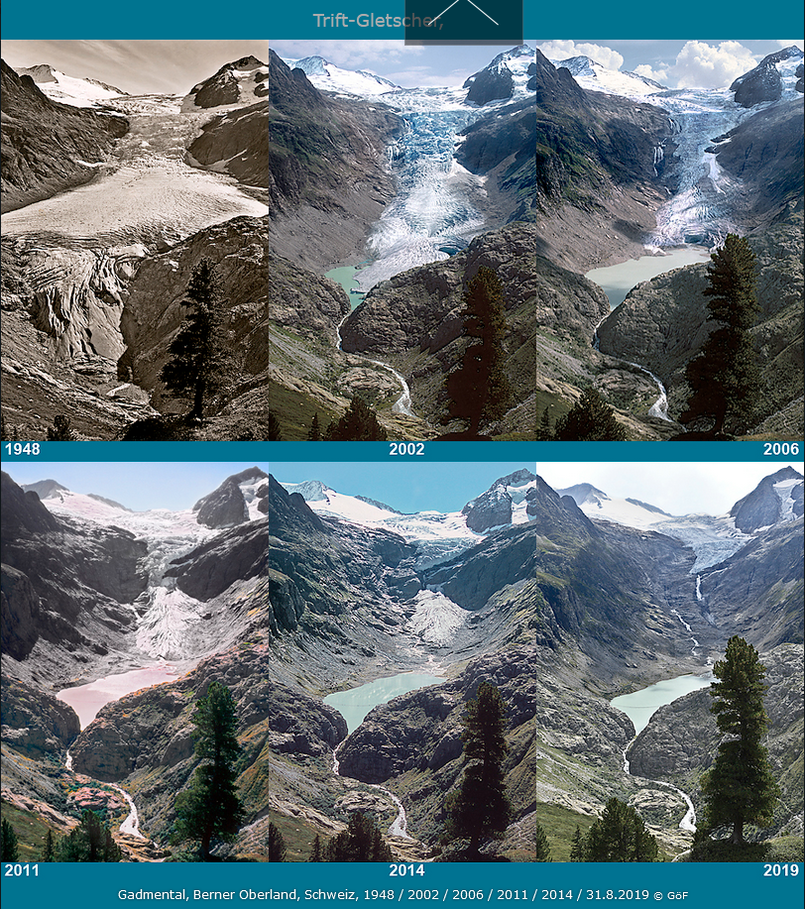
Notes:
Quelle: www.gletscherarchiv.de mit vergleichenden Fotos vom gleichen Standort aus aufgenommen

Slide 9
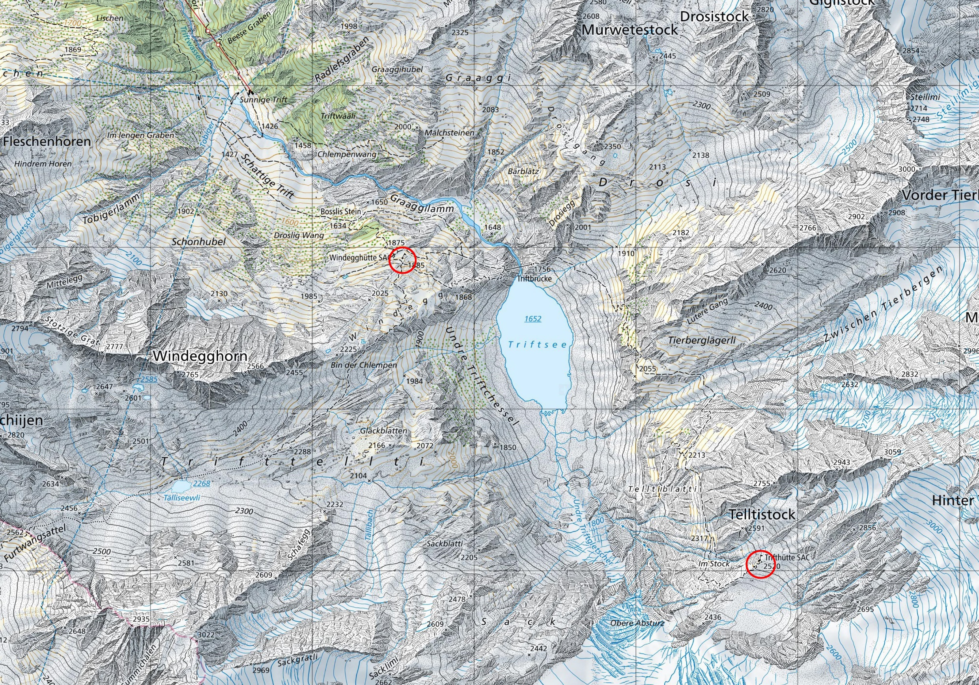
2018
Notes:
Die beiden SAC-Hütten. Oben rot die KWO-Seilbahn zur Sunnige Trift.
Quelle aller folgenden Kartenausschnitte: map.geo.admin.ch

Slide 10
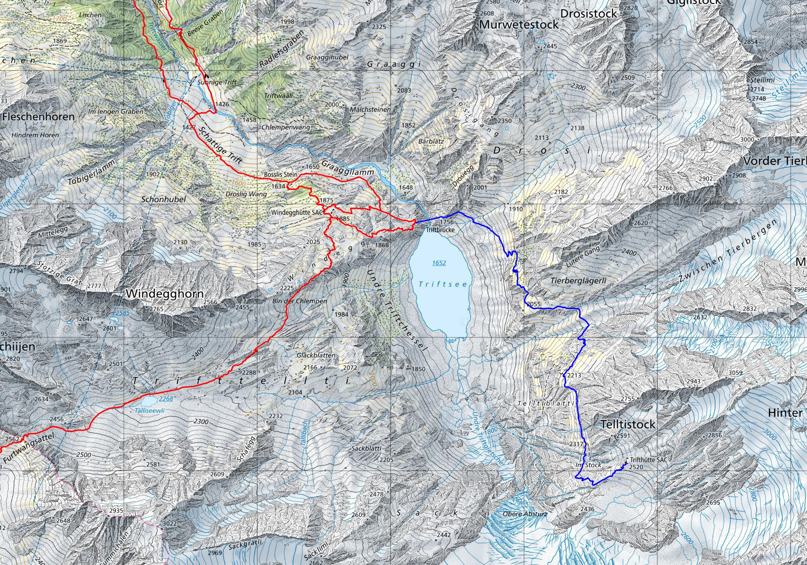
2018
Notes:
Die Hüttenwege.

Slide 11
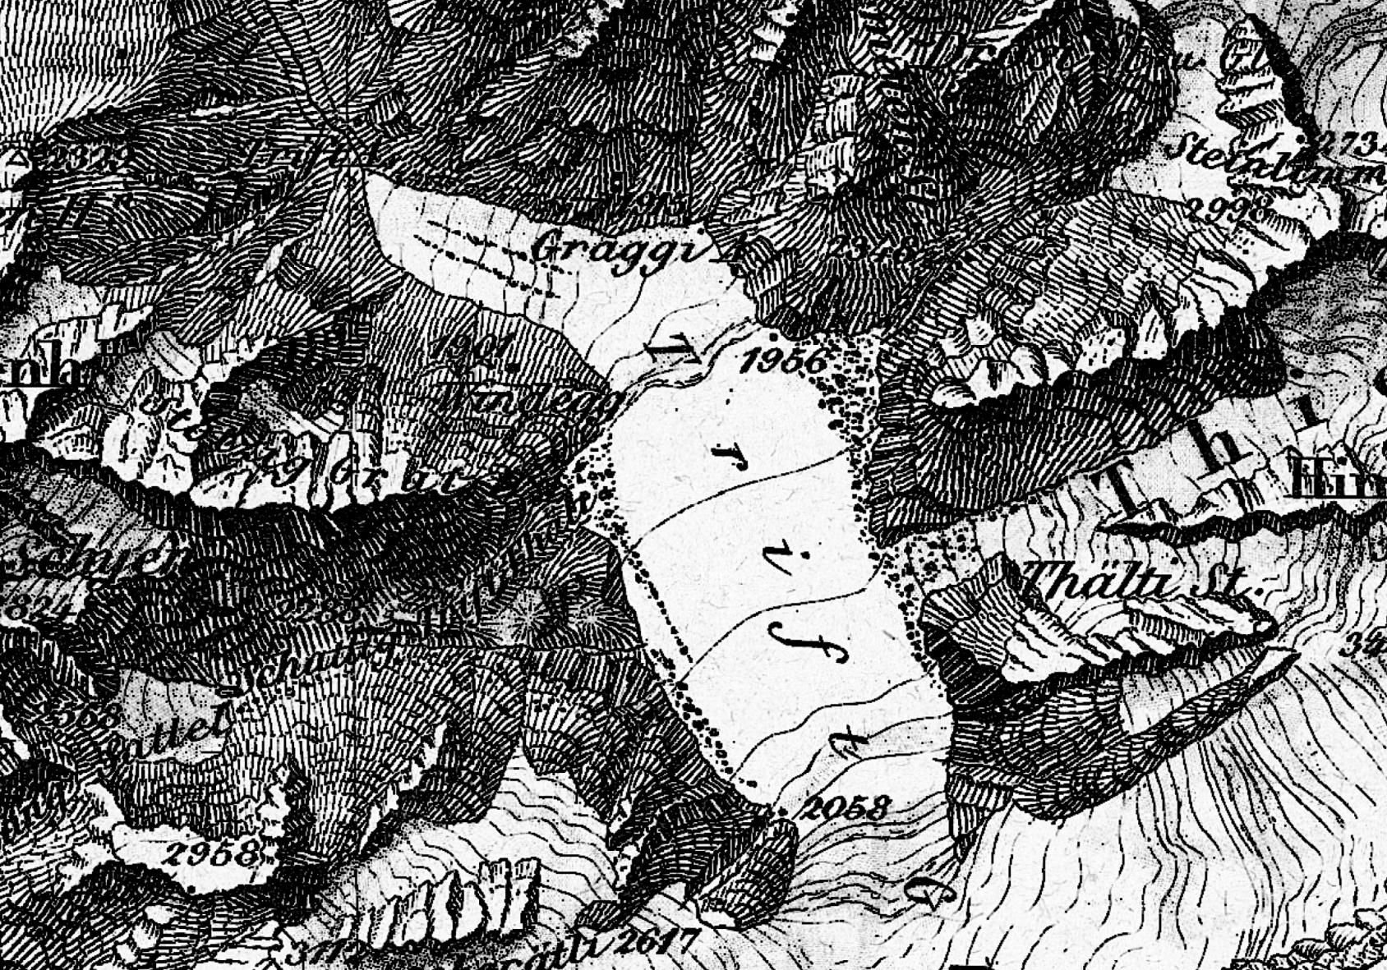
1864
Notes:
Der gleiche Ausschnitt um 1864. Erstes Kartenwerk der Schweiz: Dufourkarte. Gletscher auf dem Höchststand. Zunge ungefähr bei der Brücke über das Triftwasser bei der Triftalp.
Quelle aller folgenden Kartenausschnitte: map.geo.admin.ch

Slide 12
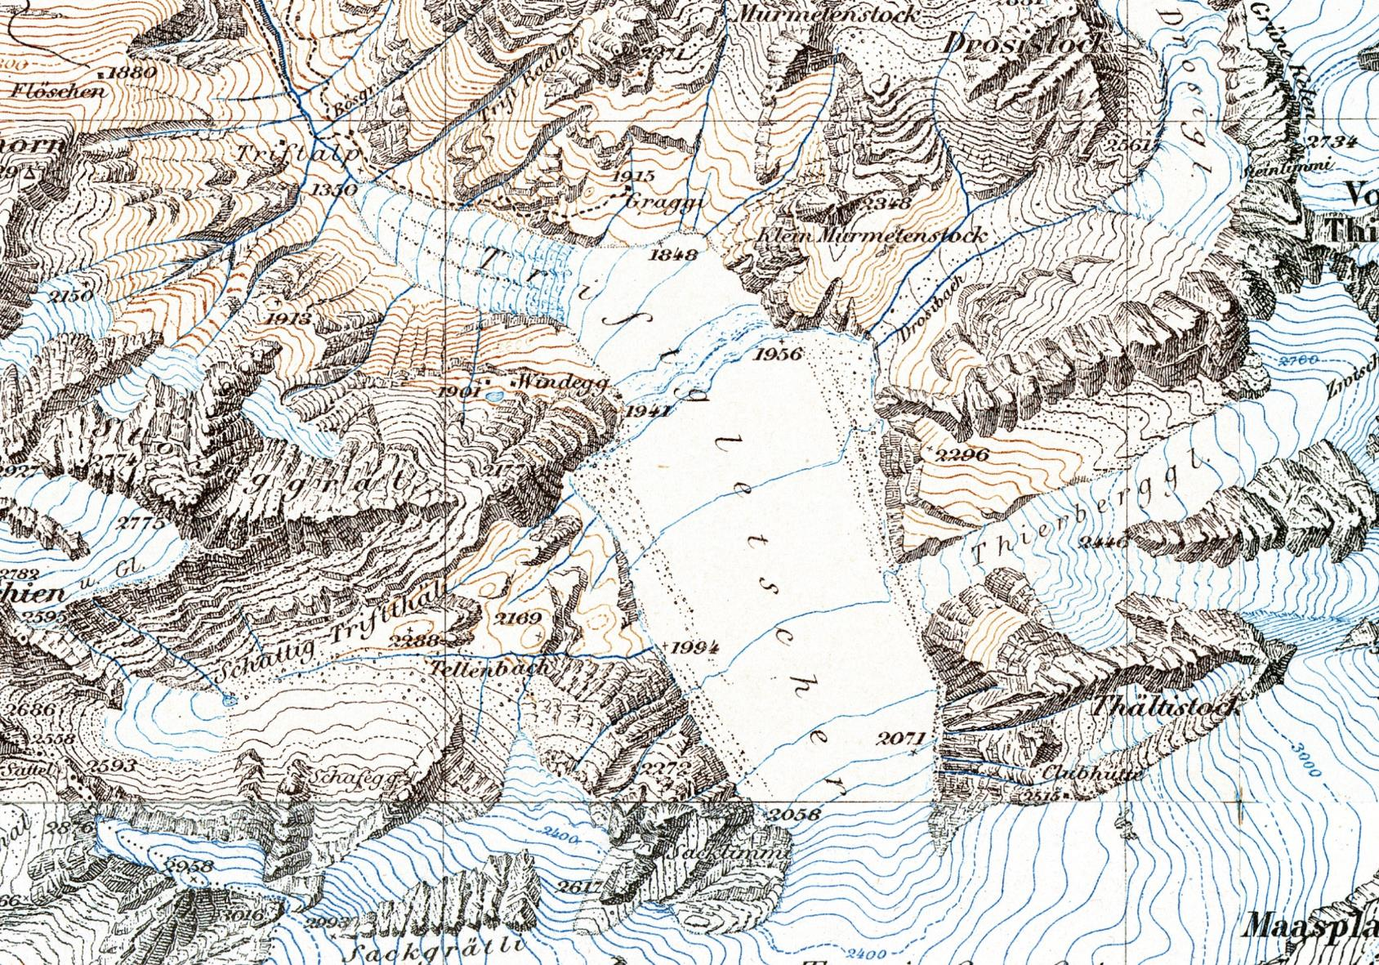
1875
Notes:
1875 Siegfried-Karte. Keine grosse Veränderung, Zunge immer noch in Underi Trift. Hütten auf der Windegg. Neue Clubhütte des SAC am Telltistock, erbaut 1864 als zweite Hochgebirgshütte des SAC.

Slide 13
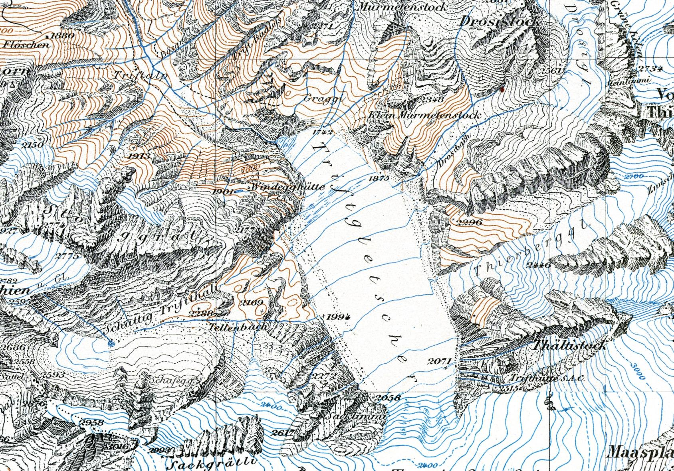
1905
Notes:
1905 Zunge in der Graaggilamm, deutliche Abnahme des Gletschervolumens, erkennbar am Gletscherufer (beim Drosibach).
Neu: Die seit 1891 (?) bestehende Windegghütte wurde 1910 (?) vom SAC erworben.

Slide 14
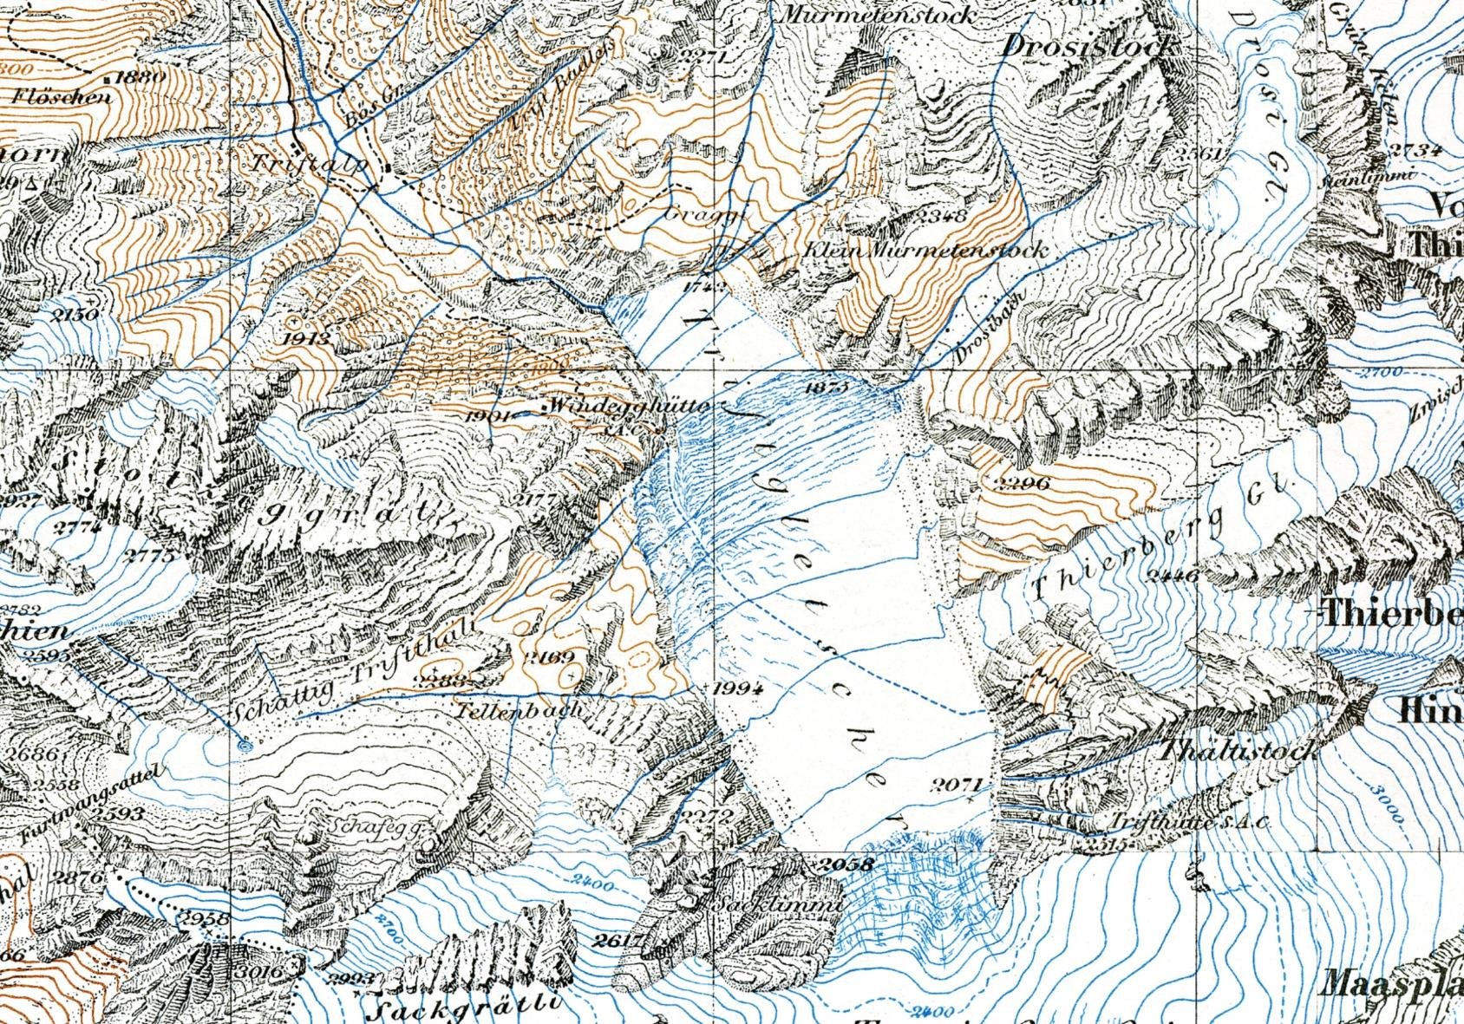
1923
Notes:
1923 Keine wesentliche Veränderung des Gletschers. Zugang zu Trifthütte direkt von der Windegg über den Gletscher und Aufstieg über Telltiblatti.

Slide 15
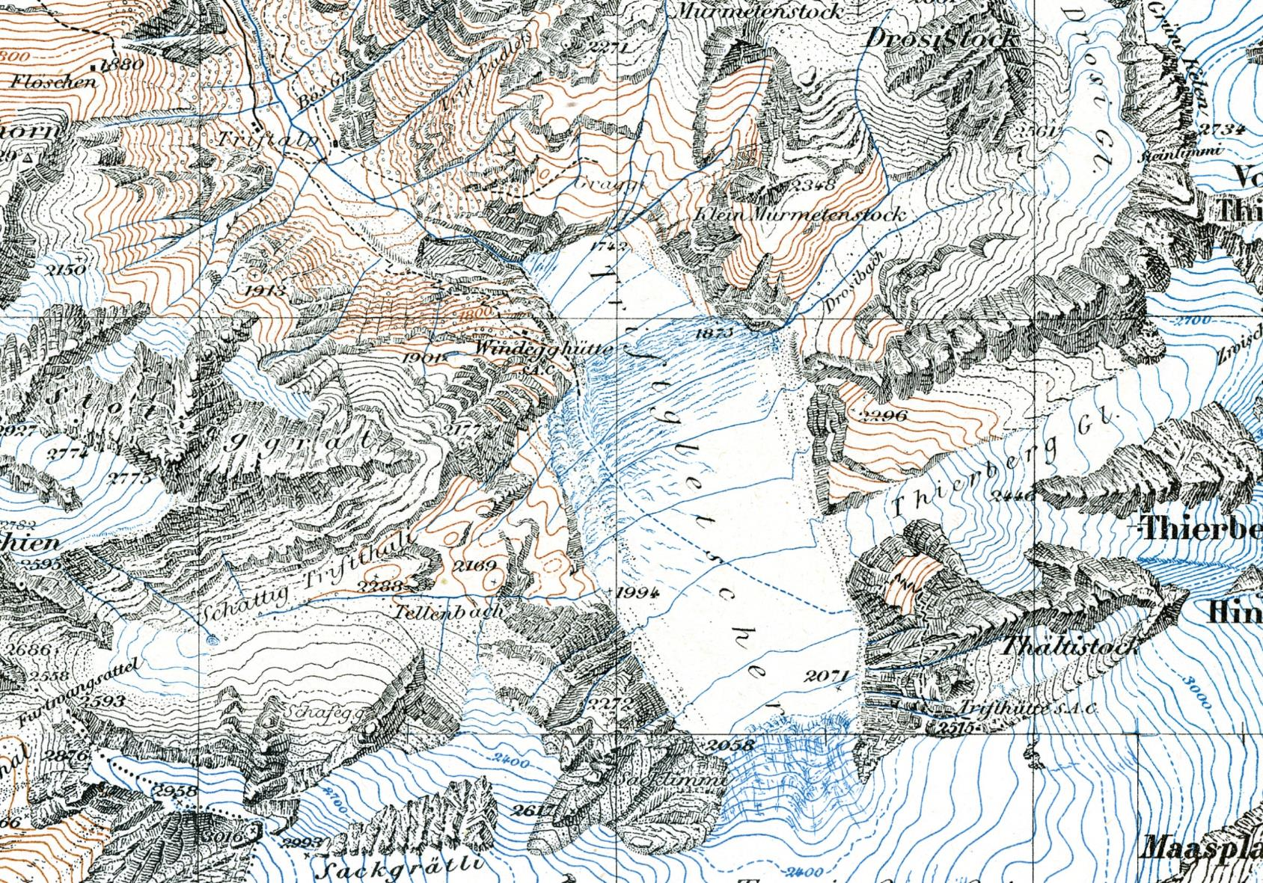
1948
Notes:
Keine Veränderung des Gletschers. Einzige festgehaltene Veränderung: Verlegung (1925) der Windegghütte an den heutigen Standort.

Slide 16
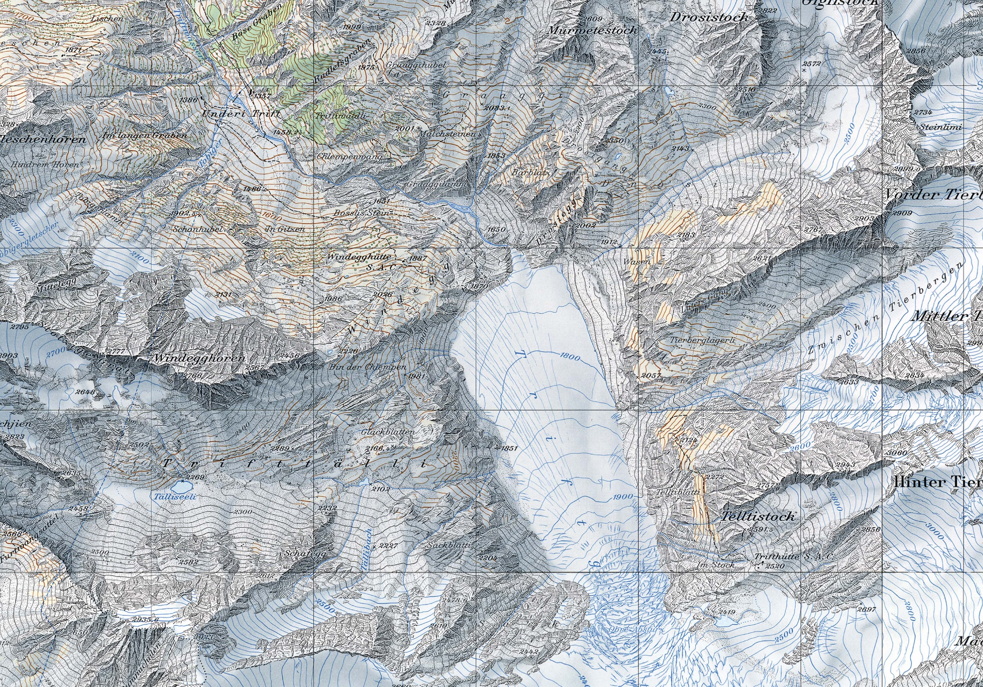
1969
Notes:
1969 Gletscherzunge in der Klamm zwischen Drosiegg und Windegg. Tierberg-Gletscher hat sich stark zurückgezogen. Weg zur Trifthütte über Zwischen Tierbergen. 1960 Bau der Trift-Seilbahn und Wasserfassung. (Seilbahn seit 2005 öffentlich)

Slide 17
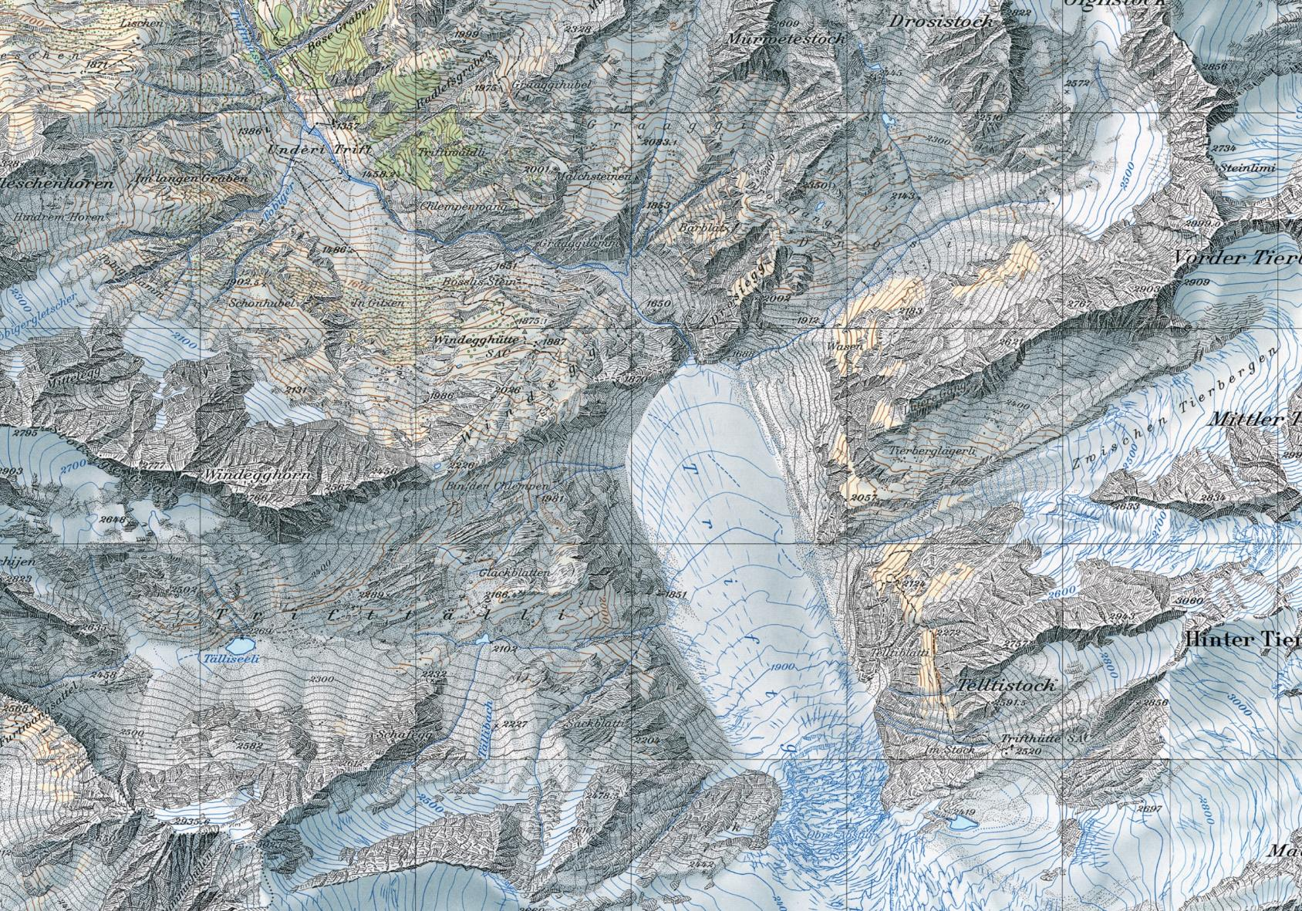
1986
Notes:
1986 keine wesentliche Veränderung der Länge, aber starker Volumenverlust des Gletschers. Weg zur Trifthütte immer noch via Windegg und über den Gletscher.

Slide 18
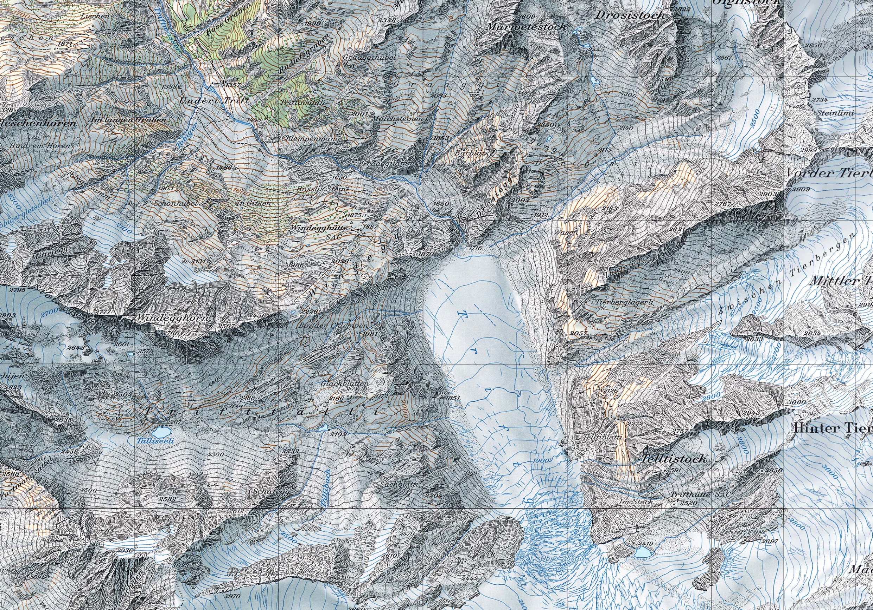
1993
Notes:
1993 Zunge reicht nicht mehr bis zur Windegg/Drosiegg. Weg zur Trifthütte immer noch über Gletscher.

Slide 19
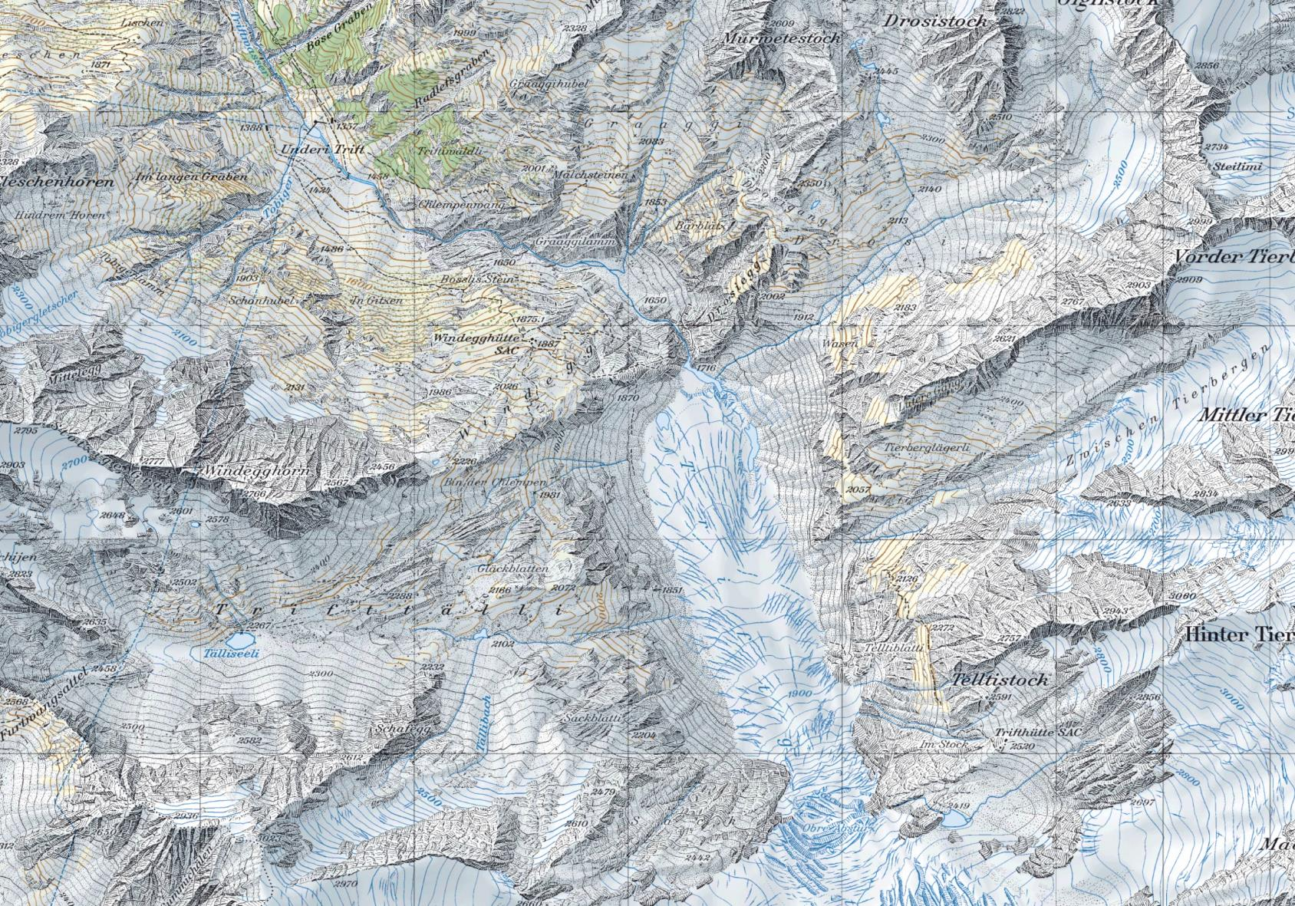
1999
Notes:
1999 Erster Ansatz zur Entstehung eines Sees vor der Klamm.

Slide 20
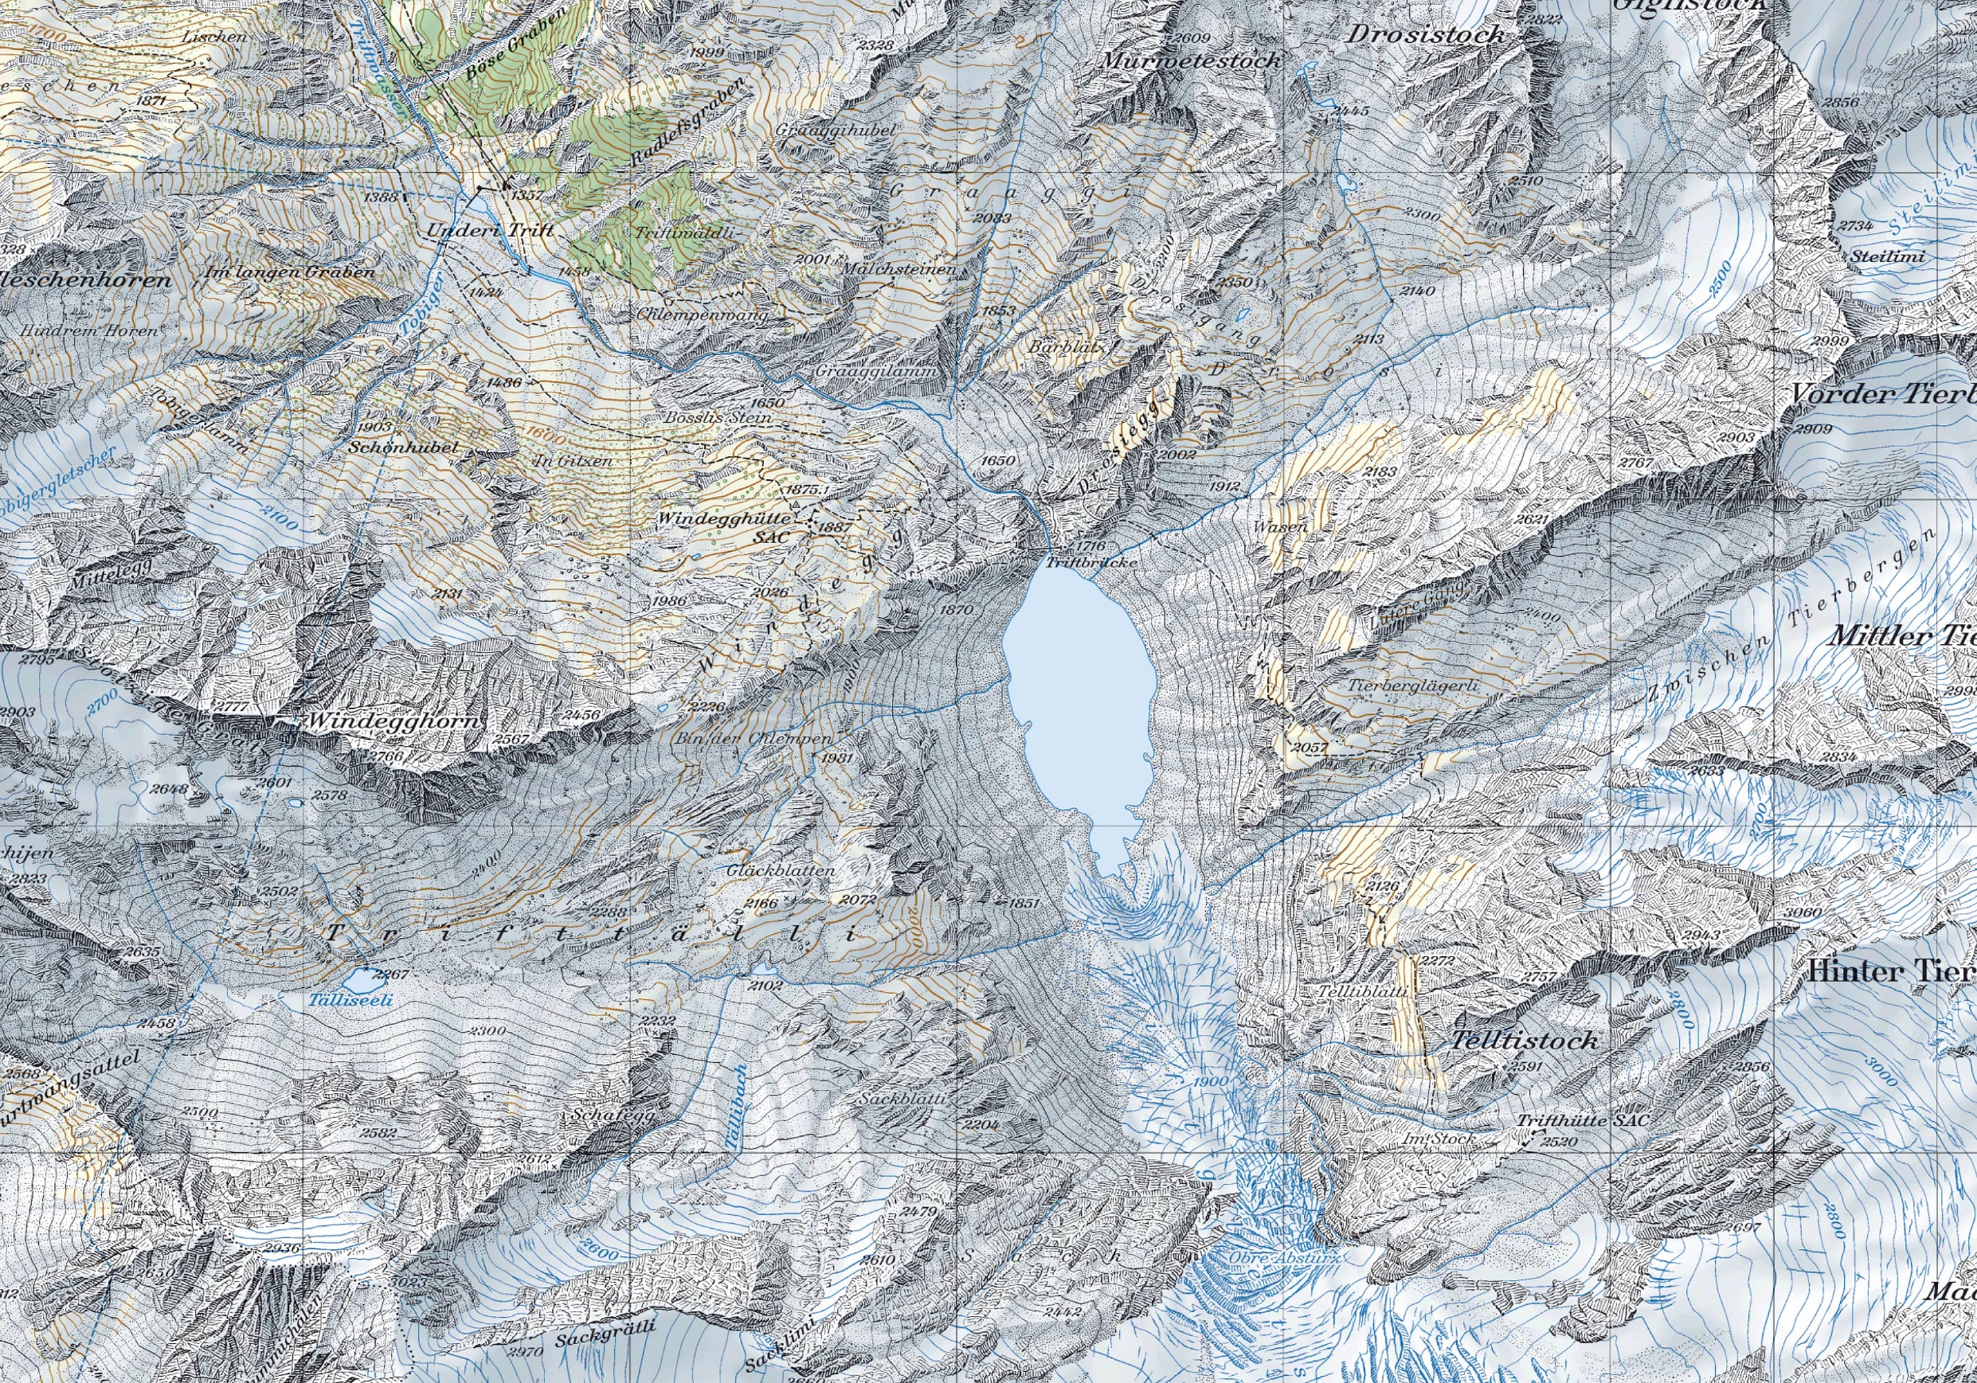
2007
Notes:
2007 Rückzug des Gletschers um rund 1 km innerhalb von 8 Jahren. Entstehung des Triftsees. Verlegung des Wegs zur Trifthütte über neue Hängebrücke (Baujahr 2004) und via Tierberglägerli.

Slide 21
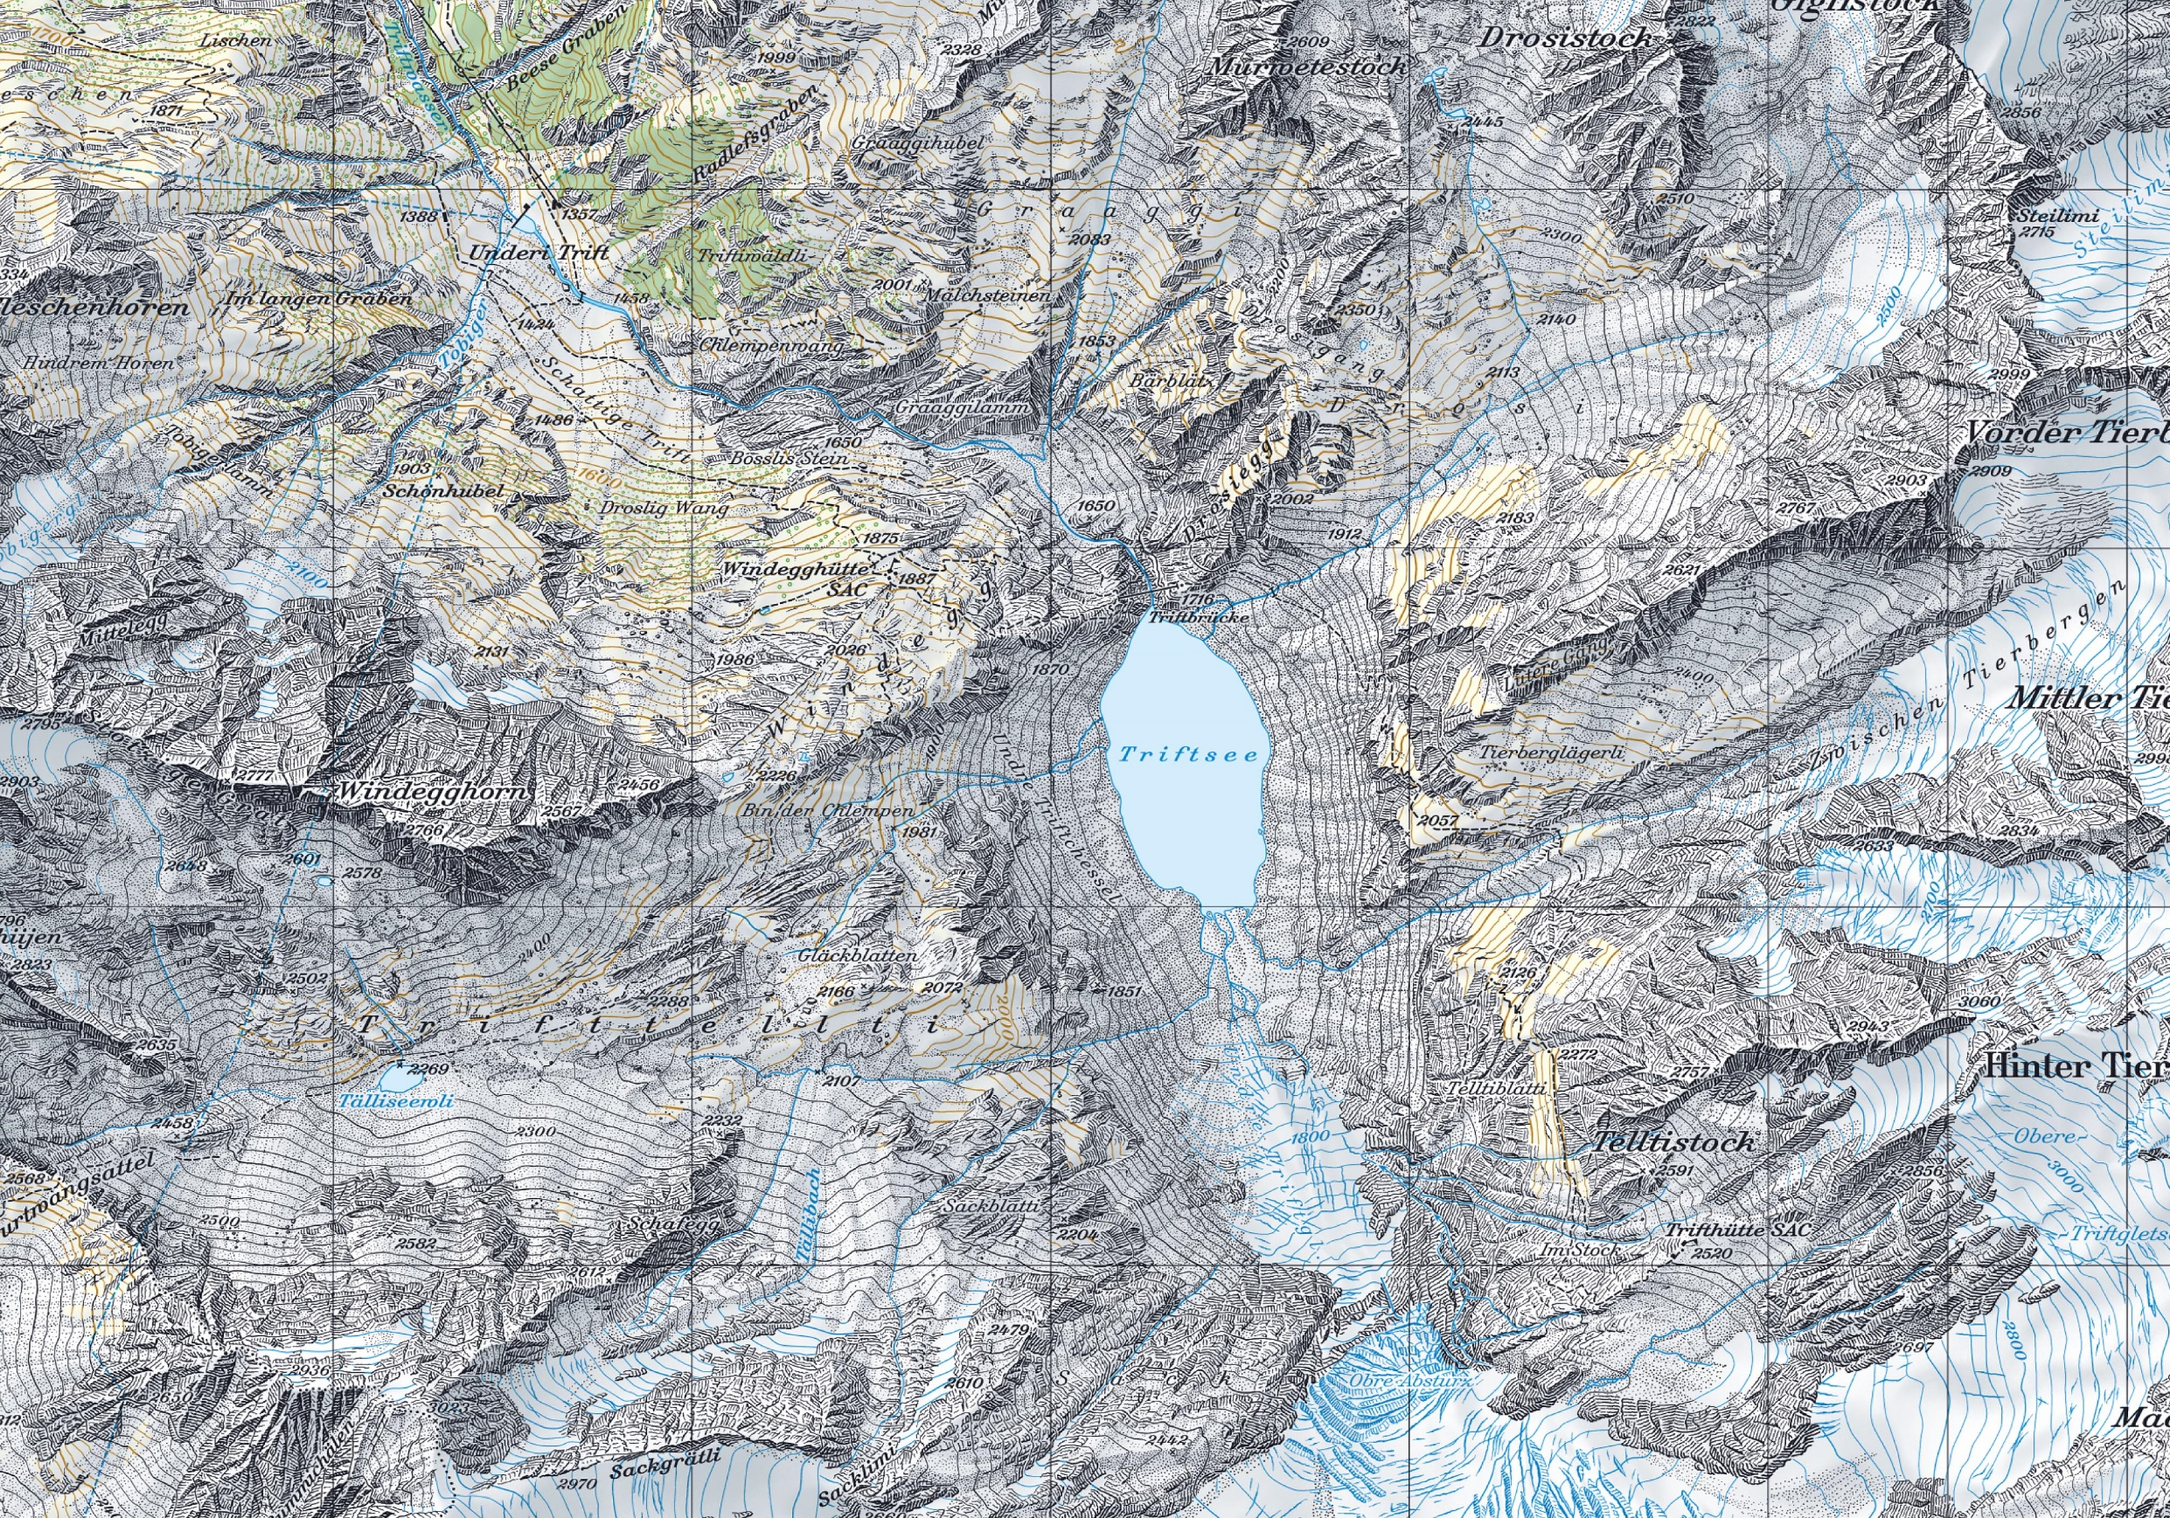
2013
Notes:
2013 Unterer Teil des Triftgletscher vom oberen Teil getrennt, unterhalb Felsabsturz sind nur noch Gletscher-Resten vorhanden. Bau der neuen Triftbrücke 2009.

Slide 22
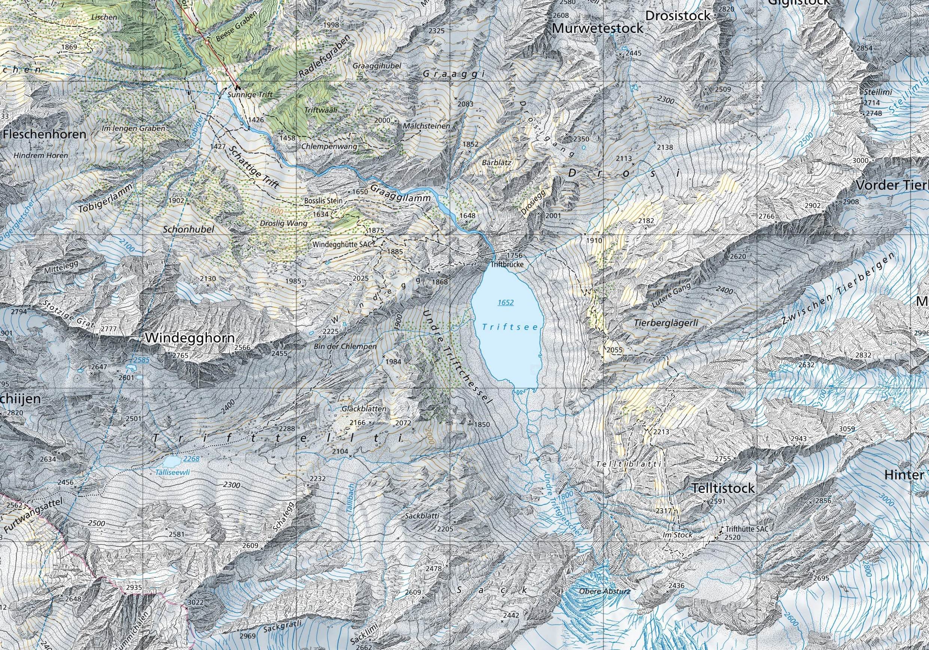
2018
Notes:
Aktuelles Kartenbild, stimmt schon nicht mehr. Bis 2020 hat sich die Gletscherzunge weit in den Felsabsturz zurückgezogen. Den „Undre Triftgletscher“ gibt es nicht mehr. Der Gletscher wird sich bald über den Obere Absturz zurückziehen und vom See aus nicht mehr sichtbar sein.

Slide 23
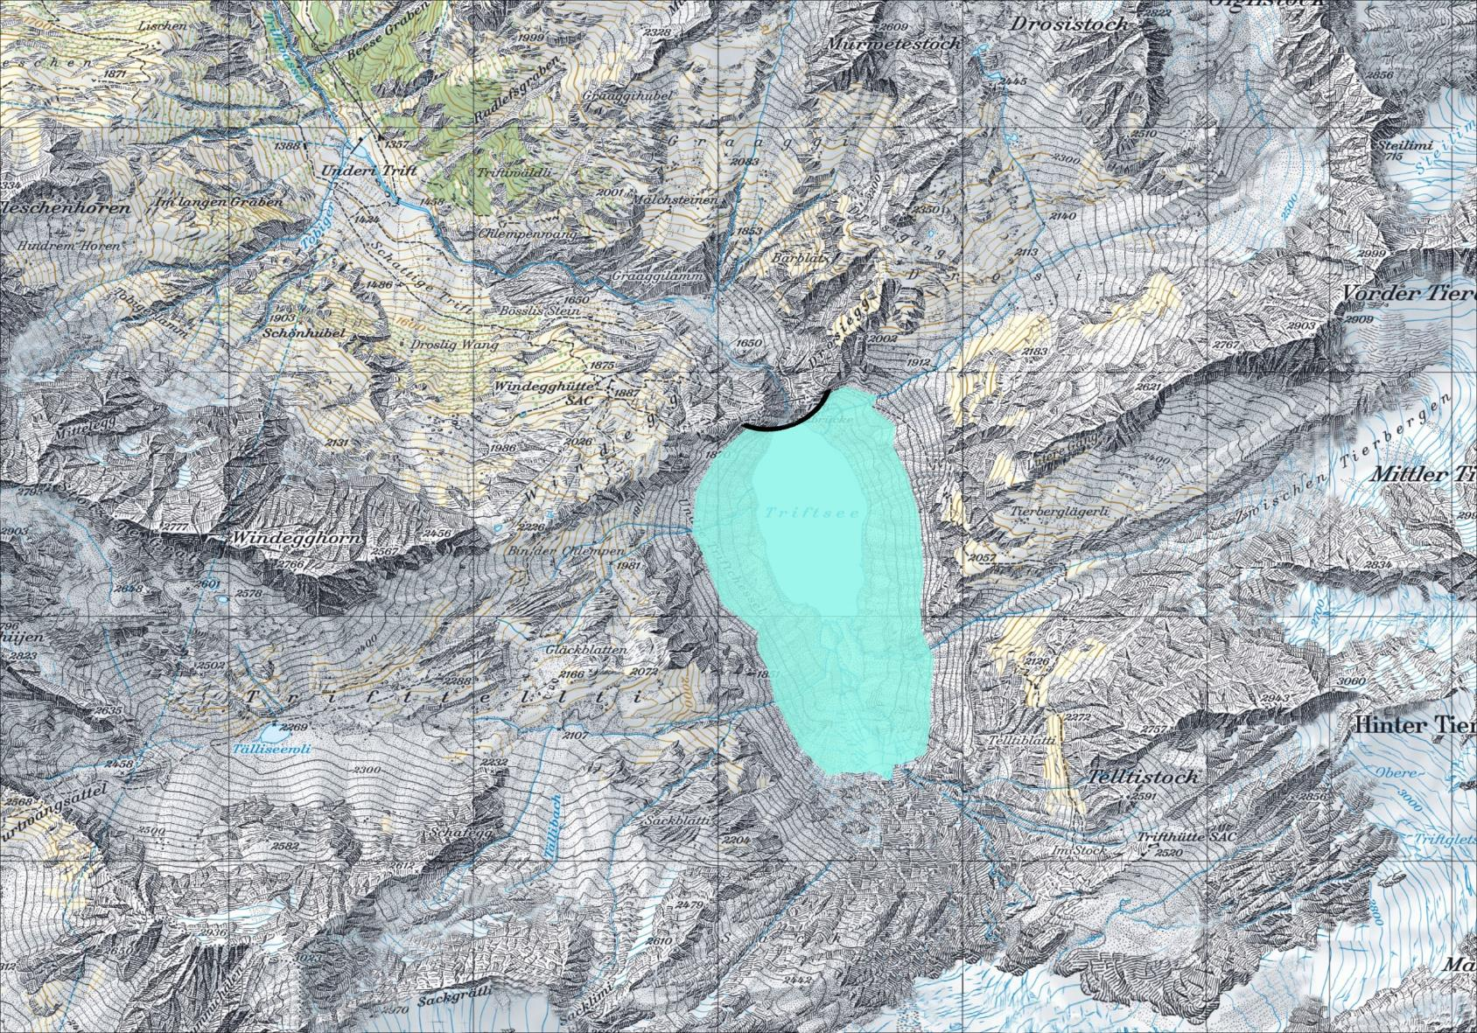
2030?
Notes:
Visualisierung des geplanten Stausees. Weiterer Rückgang der Gletscher- und Firnzonen.

Slide 24
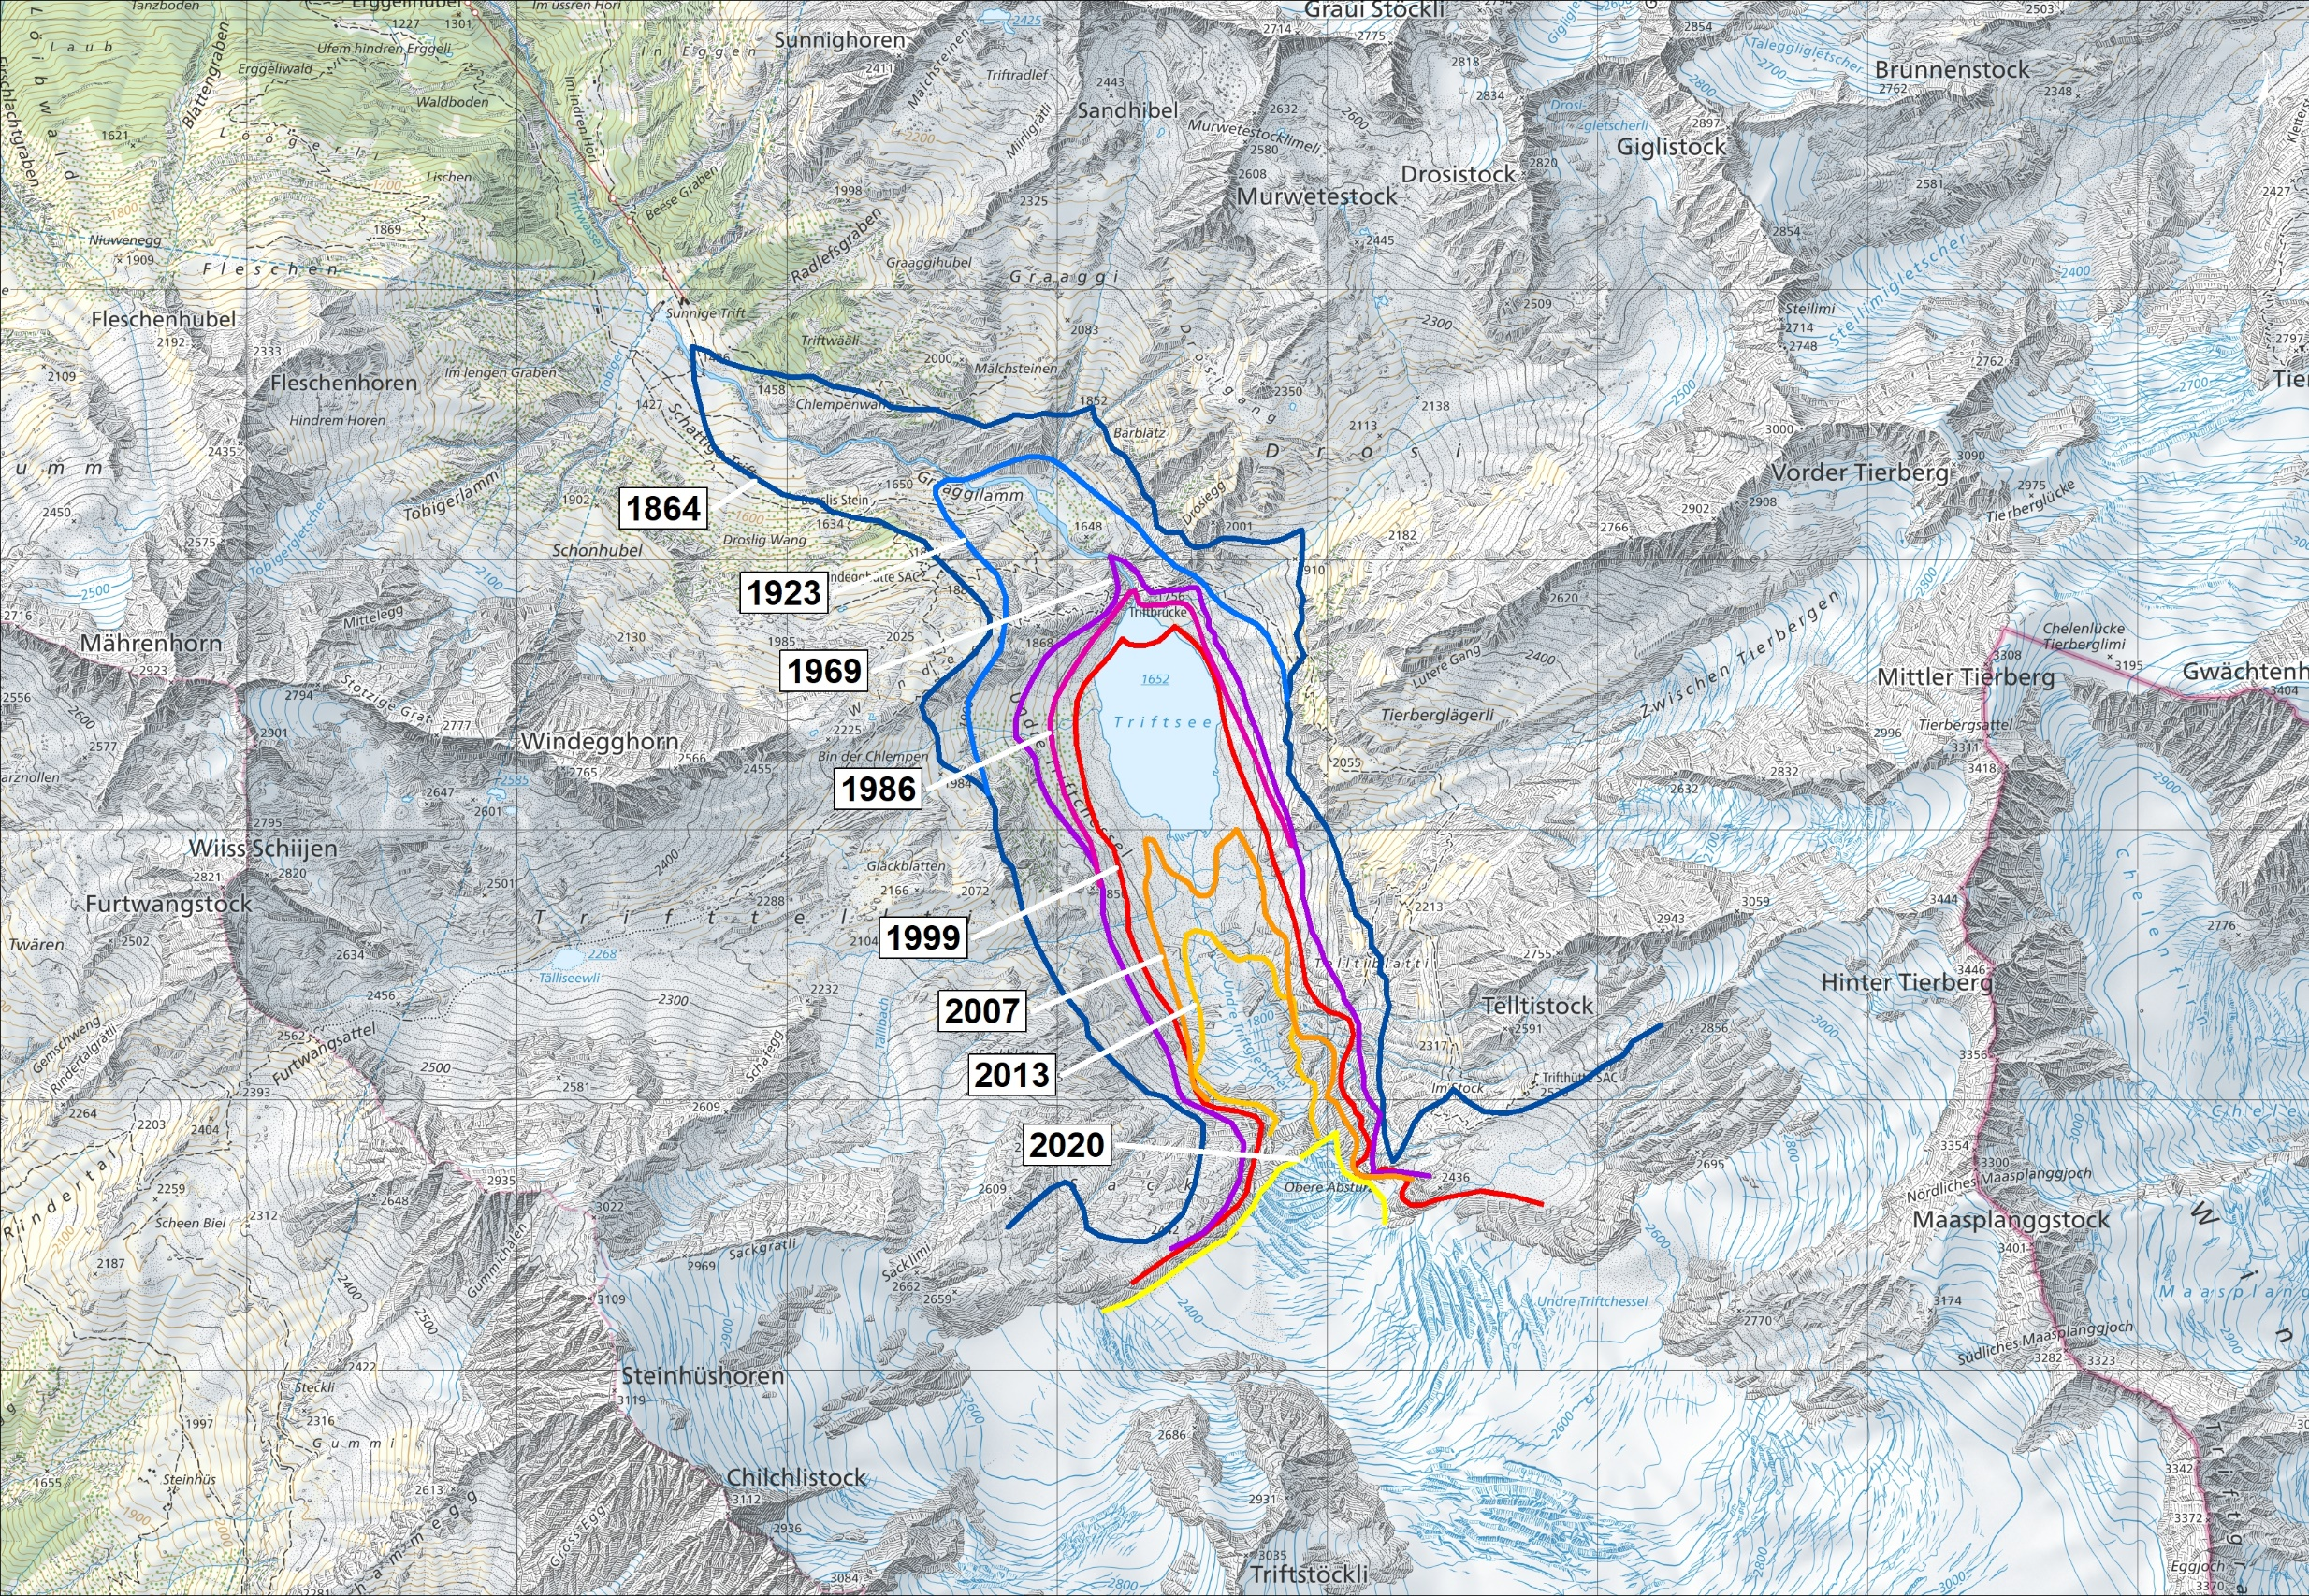
Notes:
Rückzugsstadien des Triftgletschers vom Höchststand um 1850 bis heute. Rückzug in 170 Jahren um rund 4 km, Verlust an Eis-Volumen beim Seebecken von schätzungsweise 200 bis 300 Höhenmetern.

Slide 25
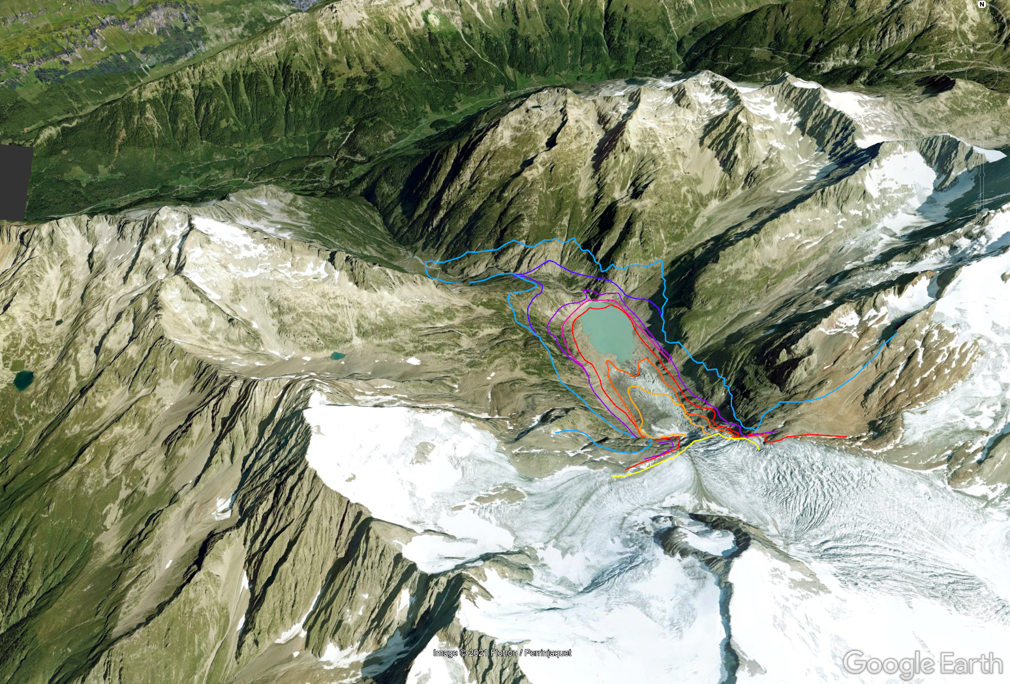
Notes:
Die GoogleEarth-Datei Triftgletscher-Zeitreise.kmz kann bei M. Leibundgut bezogen werden.

Slide 26
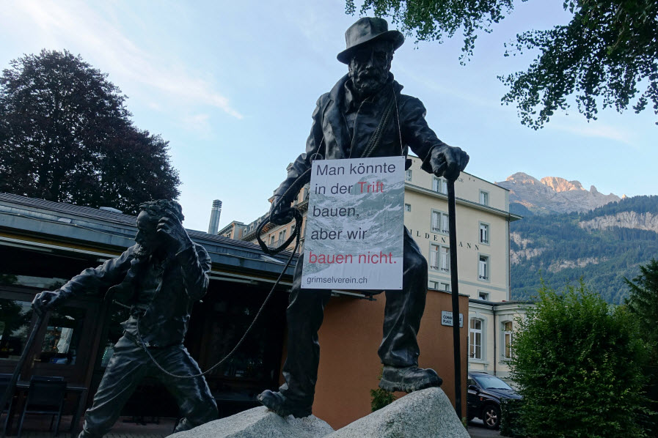
Salecina Trift
Notes:
Skulptur von Bergführer Melchior Anderegg (1828 – 1914) in Meiringen. Anderegg war einer der ersten Führer mit Eidgenössischem Bergführerpatent und wurde von seinen zahlreichen englischen Kunden „King of the Guides“ genannt. Zitat M. Anderegg, als ihm eine gewünschte Bergtour als zu riskant schien: „Man könnte gehen, aber ich gehe nicht.“

